Slide 1
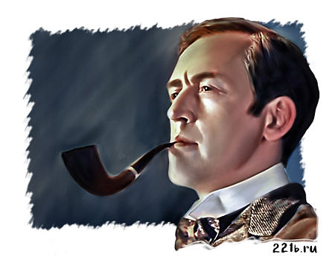
Детективное агентство
Шерлока Холмса

Slide 2
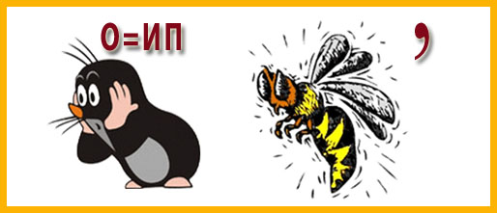
Разгадайте ребус
Проверить
Криптос

Slide 3
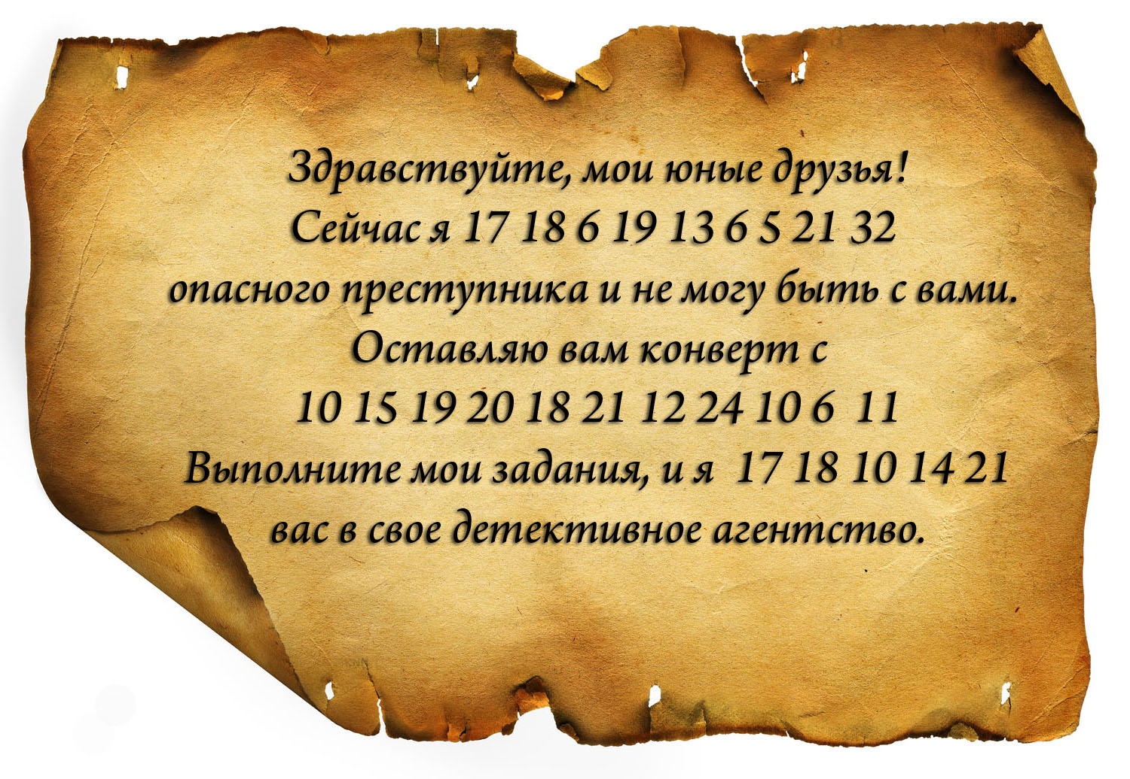

Slide 4
